Slide 1

物理竞赛辅导
力 学 (Ⅰ)

Slide 2
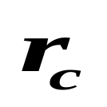

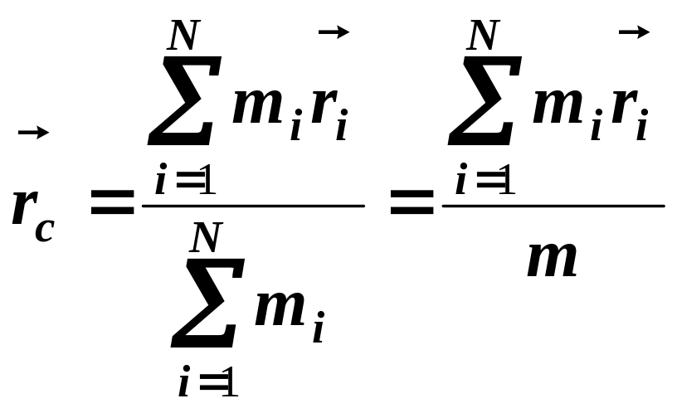
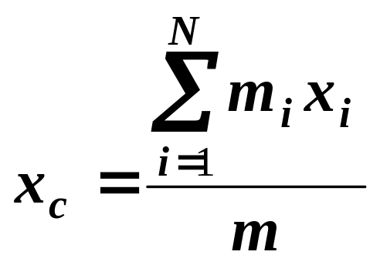

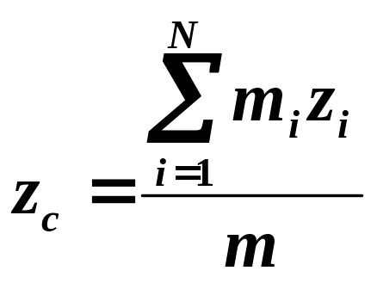
质心 ( Center of Mass)
z
一、质心
m_{i}
N个粒子系统，定义质量中心
O
y
x

Slide 3
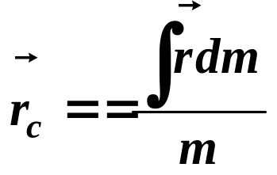
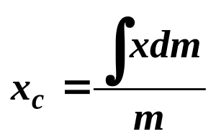
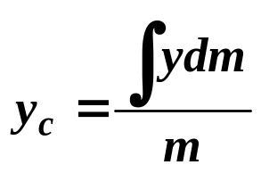
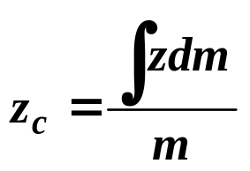



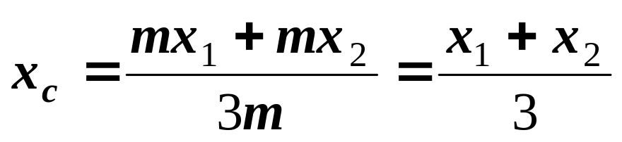
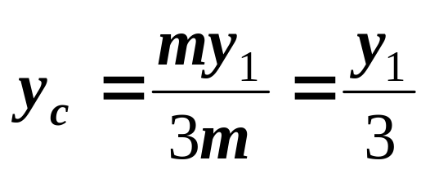
对连续分布的物质，可以将其分为N个小质元
例：任意三角形的每个顶点有一质量 m，求质心。
y
（x₁，y₁）
o
x₂
x

Slide 4
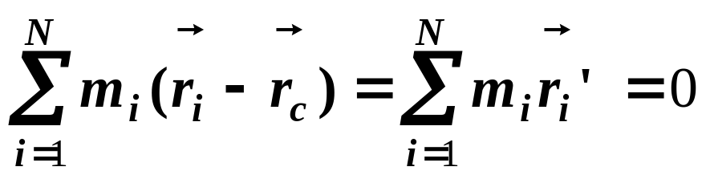
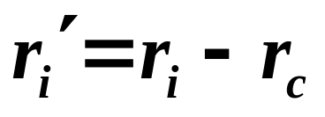
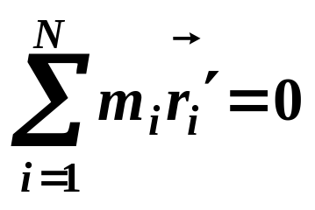

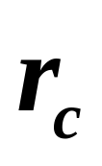

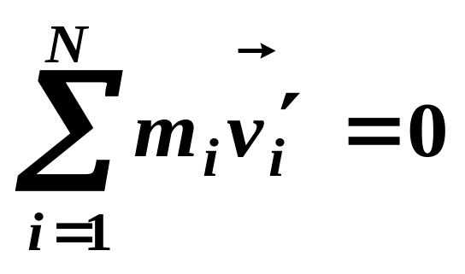
二、质心系
质心在其中静止的平动参照系。
z'
m_{i}
z
O'
x'
C
y'
y
O
x

Slide 5
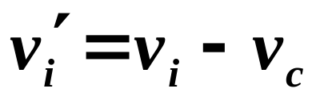
z'
质心系中
m_{i}
z
O'
x'
C
y'
y
O
x
质心系可能不是惯性系，但质心系特殊，动量守恒定律适用，而且，总动量 为零。
（零动量参照系）
质心系中质点 m_{i} 的速度

Slide 6
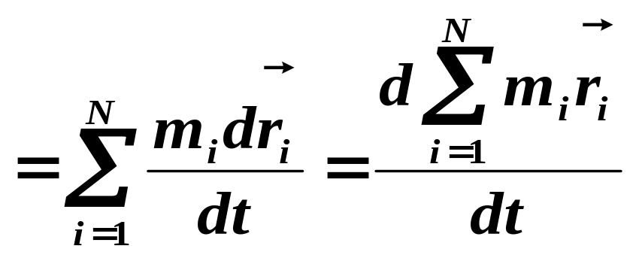
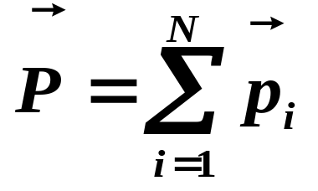
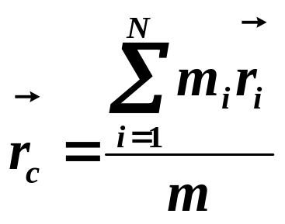
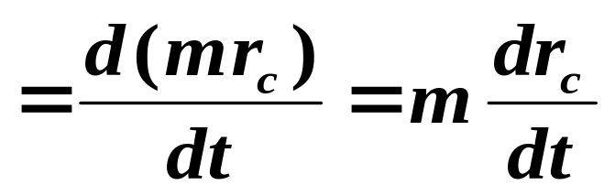
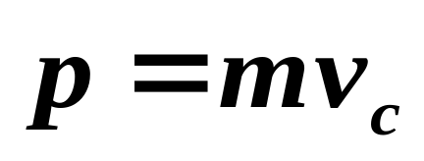
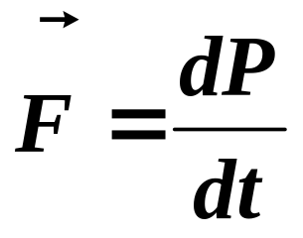
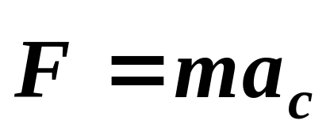
三、质心运动定律
质点系的动量等于它的总质量与质心速度的乘积。
→
* 在质心系惯性力和外力完全抵消，故动量守恒。

Slide 7
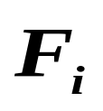

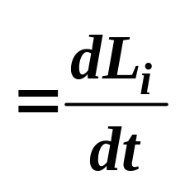
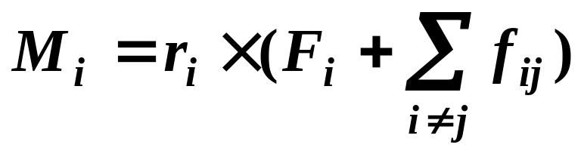
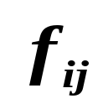
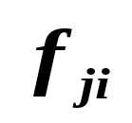
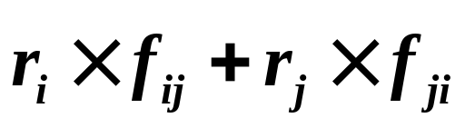
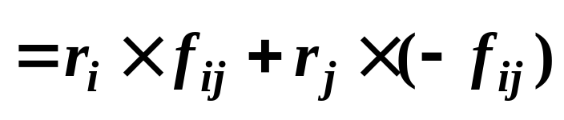

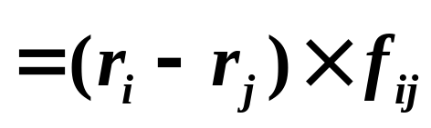
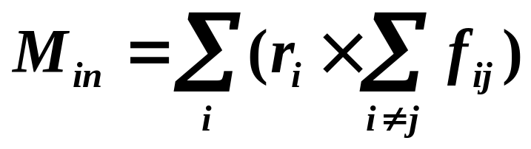
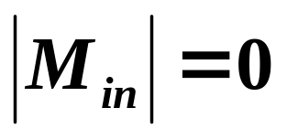
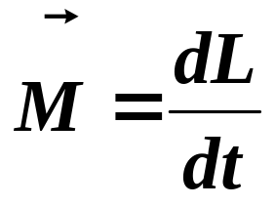
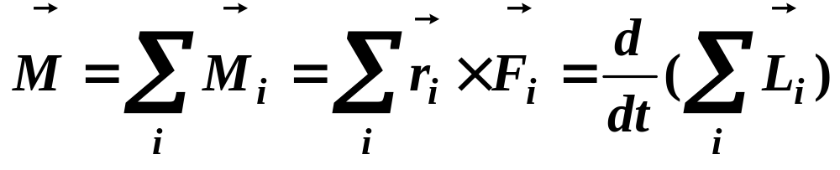
质点系的角动量守恒定律
·
i
·
·
·
内力矩
·
·
j
·
·
o
为零
合外力矩
合外力矩为零，质点系总角动量守恒

Slide 8
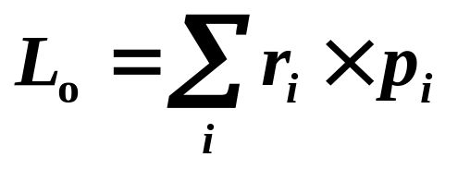
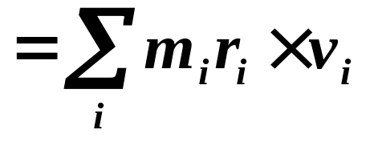
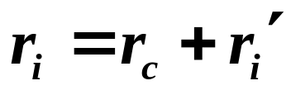
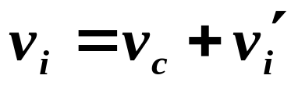
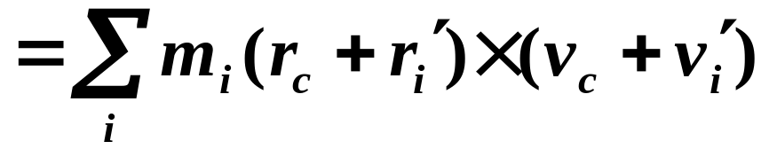
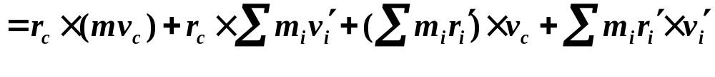


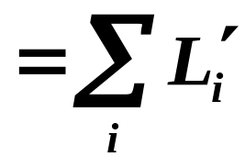
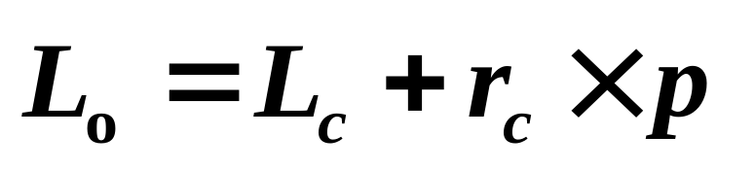
z'
m_{i}
z
O'
x'
C
y'
y
O
x
零
零

Slide 9
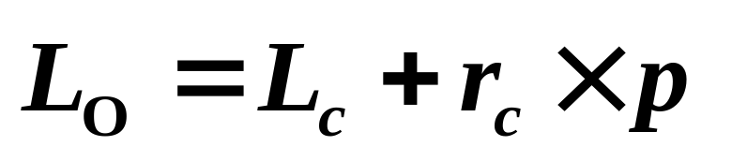
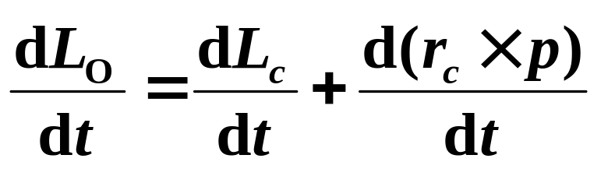
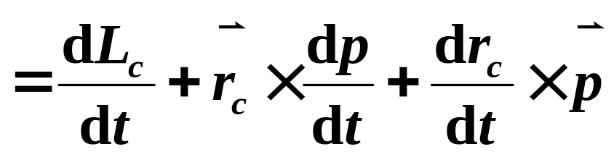
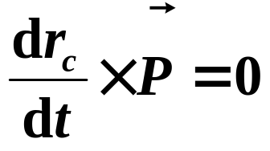
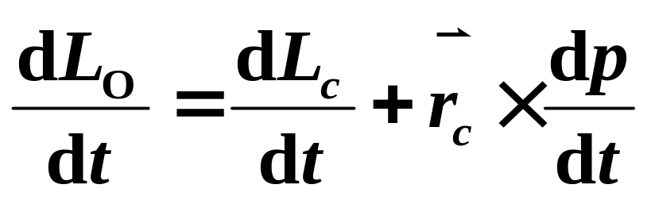
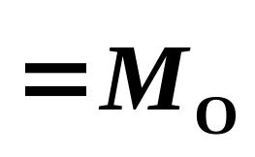
m_{i}
z
O'
x'
C
y'
y
O
x

Slide 10

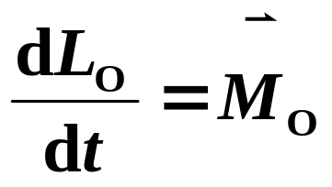







质心系中：

Slide 11





例：（ 18th, 9分 ）均匀细杆AOB 的A 端，B 端和中央位置O处各有1个光滑的小孔先让杆在光滑的水平大桌面上绕 O 孔以角速度 ω。作顺时针方向旋转如图（图平面为大桌面）。今将一光滑的细杆迅速插入 A 孔，棍在插入前后无任何水平方向的移动，稳定后，在迅速拔A棍的同时，将另一光滑细棍如前所述插入B 孔，再次稳定后，又在迅速拔出 B 棍的同时，将另一光滑细棍如前所述插入 O 孔。试求：最终稳定后，细杆AOB 绕O 孔旋转方向和旋转角速度的大小。
解：
① 插入A孔前后
m , l
A
O
B

Slide 12











m , l
②插入 B 孔前后
A
O
B
ω_{B}
反向转了

Slide 13



③再次插入O孔前后
m , l
逆时针转
A
O
B

Slide 14





例（19th,4）质量分别为m₁ 和m₂ 的 两物块与劲度系数为 k 的 轻弹簧构成系统如图，物块与物体（平面）光滑接触，右侧水平外力使弹簧压缩量为 l 。物体静止。将右侧外力撤去，系统质心 C 可获得的最大加速度为 ，可获得的最大速度值为 。
解：
①质心 的最大加速度
k
F
m₁
m₂
f
m₁
N
F
f
m₂

Slide 15




②质心 的最大速度
m₂过平衡位置时的速度
k
F
m₁
m₂
= 0

Slide 16


例（19th,9）如图所示。表面呈光滑的 刚体无转动地竖直下落。图中虚线对应过刚体唯一地 最低点部位P₁ 的水平切平面。图中竖直虚线P₁ P₂ 对应着过 P₁ 点的铅垂线， C 为刚体的 质心。设C与铅垂线P₁ P₂确定的平面即为铅垂面，将C到P₁ P₂ 的距离记为 d ，刚体质量为 m。刚体相对于过 C 点且与图平面垂直的水平转轴的 转动惯量为 J_{C} . 设 J_{C}＞m d ²。已知刚体与水平地面将发生的碰撞为弹性碰撞，且无水平摩擦力，试在刚体中找出这样的点部位，它们在刚体与地面碰撞前、后的两个瞬间，速度方向相反，大小不变。
P₂
v_{c}
d
解：
C
y
P₂
v₀
d
C
P₁
P₁

Slide 17







解：
y
P₂
d
P₀
C
P₁

Slide 18



例:(15th,11) 两个质量相同的小球A 、B, 用长为 2a 的无弹性且的不可伸长的绳子联结。开始时A、B 位于同一竖直线上， B在A 的下方， 相距为a，如图所示。今给A 一水平初速度v₀ ， 同时静止释放B ，不计空气阻力。且设绳子一旦伸直便不再回缩，问：经过多长时间，A、B 恰好在同一水平线上？
解：
从释放到绳子拉直所用时间
v₀
A
A
2 a
选择质心系，角动量守恒
a
C
绳子拉紧前， A 、B相对于质心的速度大小为
B
B
绳子拉紧后， A 、B相对于质心做圆周运动，速度设为 v_{τ}

Slide 19








解：
v_{τ0}
C
B
A
A
v₀
30°
v_{τ}
v_{τ}
a
C
B
B

Slide 20




例： 某惯性系中有两个质点A、B， 质量分别为 m₁、 m₂ ，它们之间只受万有引力作用。开始时两质点相距 l₀，质点A静止，质点B 沿连线方向的初速度为 v₀ .为使质点 B 维持速度v₀不变，可对质点 B 沿连线方向施一变力 F，试求：（1）两质点的最大间距，及间距为最大时的 F 值（2）从开始时刻到间距最大的过程中，变力 F 作的功（相对惯性系）
（G为引力常数）
解：
以 m₂ 为 S’系
m₁
S’
m₂
m₁
A
B
v₀
l₀
S

Slide 21




解：
m₁
S’
（1）以 m₂ 为 S’系
m₂
m₁
B
A
v₀
l₀
S
机械能守恒

Slide 22




（2）S系中
m₁
m₂
当 l = l_{max} 时，m₁的速度
v =v₀
A
B
v₀
l₀
由动能定理，对（m₁+ m₂ ）
S
m₁

Slide 23




Slide 24




例：（11th,9）质量为 M 的刚性均匀正方形框架，在某边的中点开一个小缺口，缺口对质量分布的影响可以忽略。将框架放在以纸平面为代表的光滑水平面后，令质量为m 的刚性小球在此水平面上从缺口处以速度 v 进入框内，图中v 的方向的角 ϕ =45° ，设小球与框架发生的碰撞均为无摩擦力的弹性碰撞，试证：（１）小球必将通过缺口离开框架。（２）框架每边长为a，则小球从进入框架到离开框架，相对于水平面的位移为：
解：（ 1 ）
ϕ
ϕ

Slide 25






（2）
ϕ
小 球在框架内运动的时间为 T
在T 时间间隔内，质心的位移为

Slide 26





ϕ

Slide 27









例：（8th,12）小滑块A 位于光滑水平桌面上，小滑块 B 处于位于桌面上的光滑小槽中，两滑块的质量均是ｍ，用长为L ，不可伸长、无弹性的轻绳连接。开始时A、B 间的距离为 L/ 2, A、B 间的连线与小槽垂直（如图 ）。今给滑块Ａ一冲击，使之获得平行于槽的速度v_{ｏ}，求滑块 B 开始运动时的速度。
解：y 方向动量守恒
y
①
A 对B 原位置角动量守恒
θ
L
②
B
A

Slide 28







以 B 为参照系，A 相对于B 的运动为以 B 中心的圆， A 相对于B 的速度为
y
1
A
θ
③
L
④
2
B
①
A
θ
②
L
B

Slide 29


例：长为 l ，质量为m 的匀质细杆，置于光滑水平面上，可绕过杆的中点 O 的光滑固定竖直轴转动，初始时杆静止。有一质量与光滑杆相同的小球沿与杆垂直的速度 v 飞来，与杆碰撞并粘在杆端点上，如图。（1）定量分析系统碰撞后的运动状态。（2）若去掉固定轴，杆中点不固定，再求系统碰撞后的运动状态。
解： （1）角动量守恒
O
C
v
m
m
以 3v/2l 为角速度做匀角速转动

Slide 30




去掉固定轴，杆中点不固定
平动＋转动
O
C
杆＋小球系统，动量守恒
C’
m
v
杆＋小球系统，外力矩为零，角动量守恒，
新质心C’位置
对新质心C’

Slide 31





对新质心C’
C
C’
m
（平行轴定理）
v
系统的质心以 v/2 速度平动，
系统绕过质心的轴以 ω’ ＝6v/5l 为角速度做匀角速转动。

Slide 32




例: (20th 9) 车厢内的滑轮装置如图所示，平台 C 与车厢一起运动，滑轮固定不转动，只是为轻绳提供光滑的接触。物块A 与平桌面摩擦系数 μ＝0.25，A 的质量 m_{A} ＝20kg，物块 B 的质量 m _{B} ＝30 kg 。今使车厢沿水平方向朝左匀加速运动，加速度 a₀＝2m/s² ，假定稳定后绳将倾斜不晃,试求绳子张力T。
解：
以车厢为参照系，引入惯性力
A
A
C
B
B
N
f *
T
f
T
f *
a
＝125.4（N）
m_{A} g
a
m_{B} g

Slide 33





纯滚动（无滑动的滚动）
质心的速度为
质心的加速度为
相对于质心系的角速度为 ω
相对于质心系的角加速度为 β
接触点对地的速度为零
A
B

Slide 34









例： （18th, 5）半径为R 的圆环静止在水平地面上。 t ＝0 时刻开始以恒定角加速度 β 沿直线纯滚动。任意时刻 t > 0，环上最低点 A 的加速度的大小为 , 最高点 B 的加速度的大小为。
解： 质心系中
B
最低点A，地面系中
向左
向右
A
合加速度的大小

Slide 35





最高点B
B
A

